Slide 1


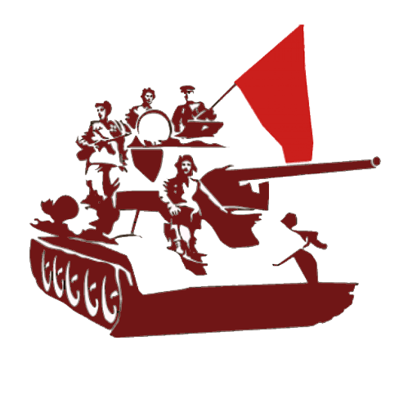
Автор Державин Илья Юрьевич
Киров
2022

Slide 2
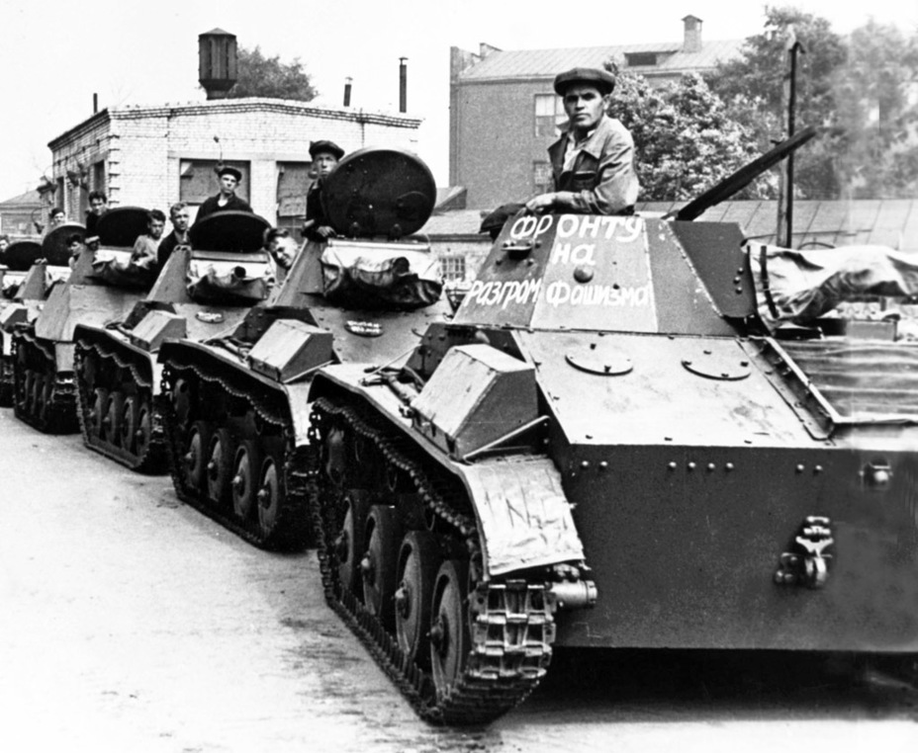
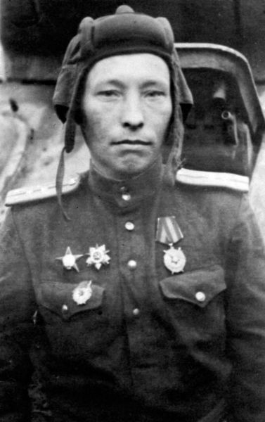
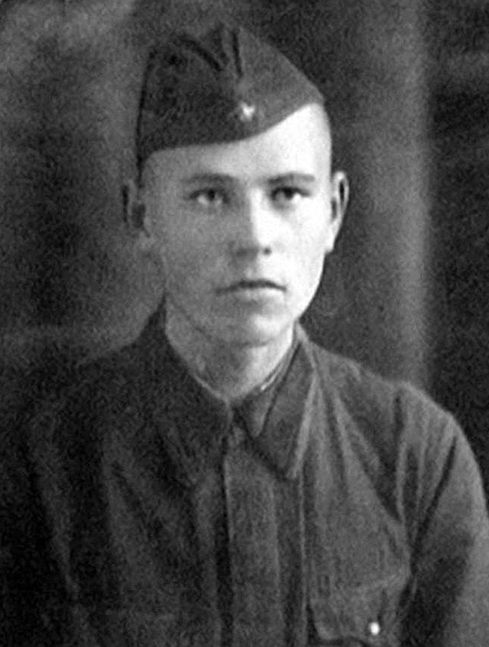
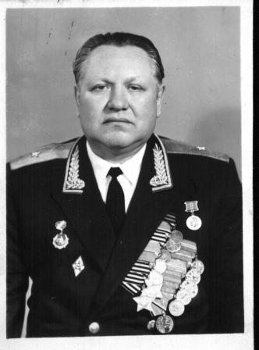
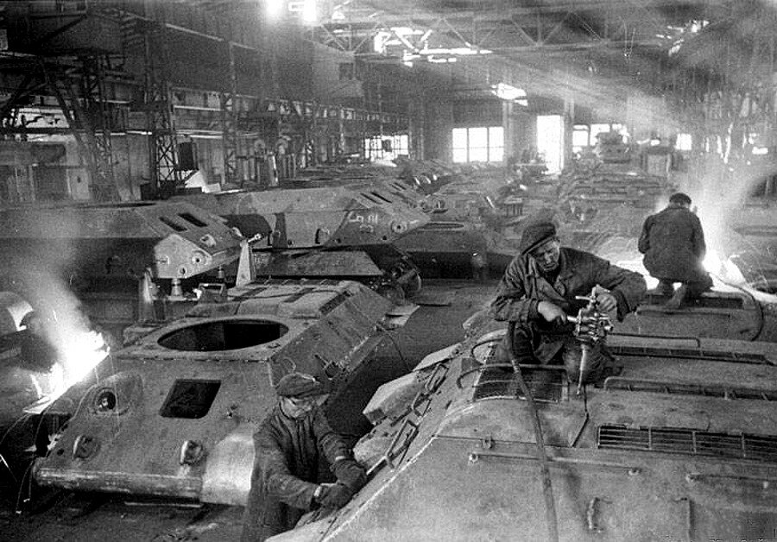
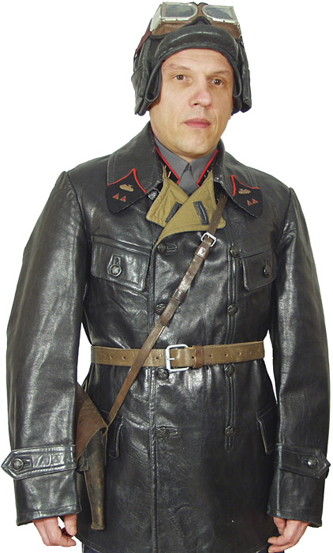
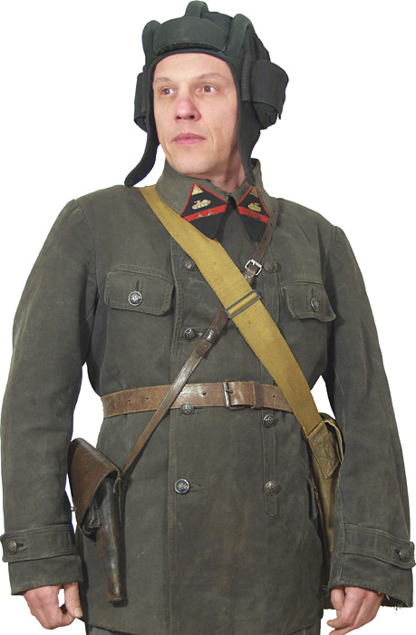
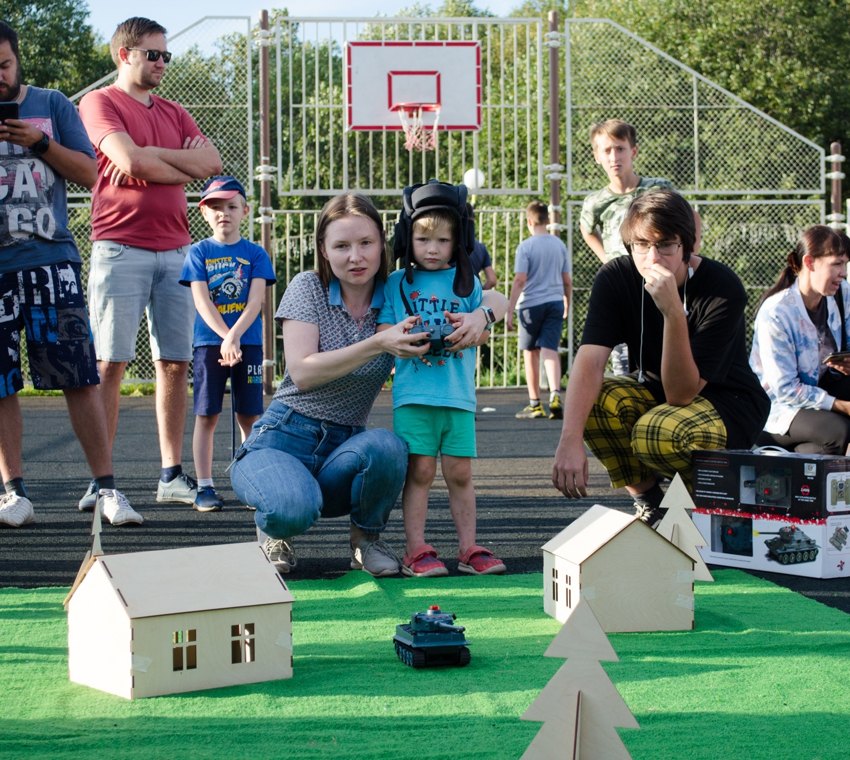
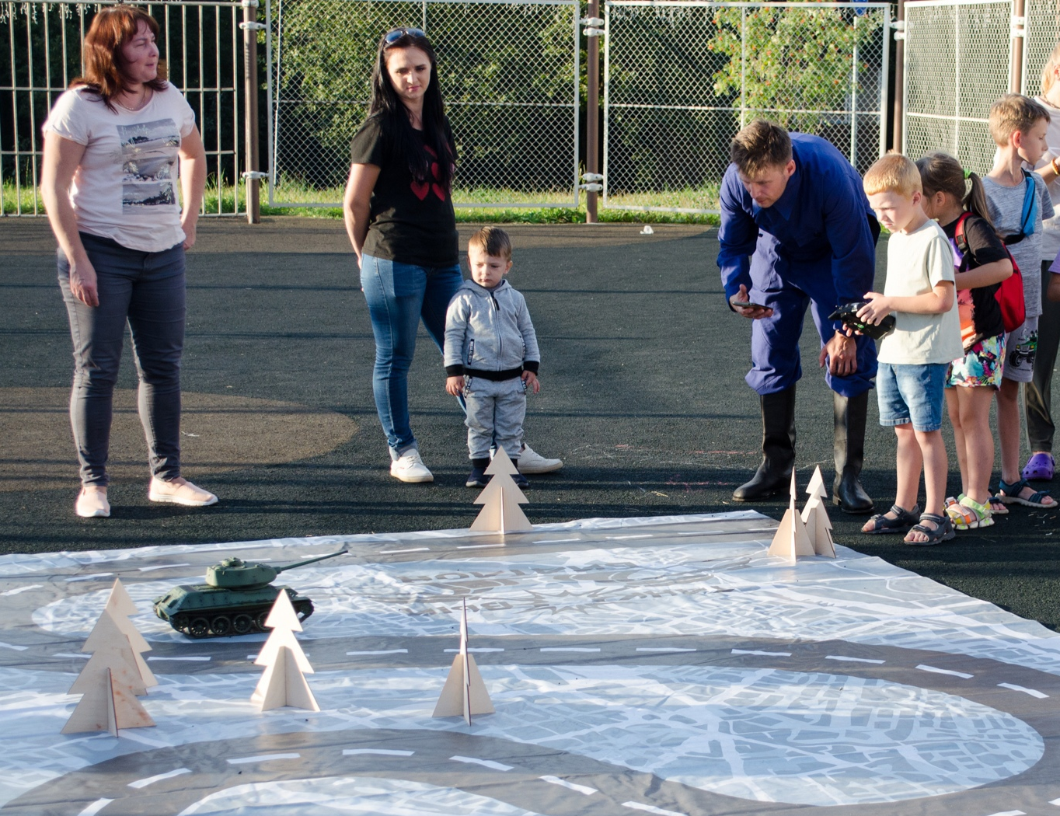
Информация о проекте
Серии уроков о танкистах
о 114-ой отдельной танковой бригаде
о производстве танков
о танкистах земляках-кировчанах
форма солдат танковых соединений
Турнир по управлению танками

Slide 3

География проекта
Киров
Нолинский район
Верхнекамский район
Мурашинский район
Оричевский район
Котельнический район
Верхошижемский район

Slide 4
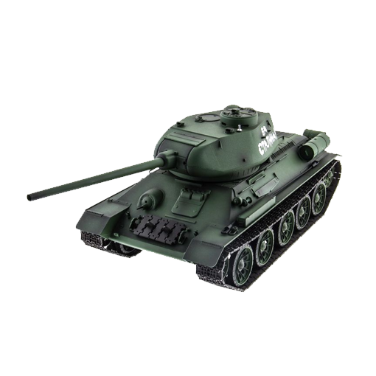
Финансовые затраты
Обмундирование
Радиоуправляемые модели

Slide 5
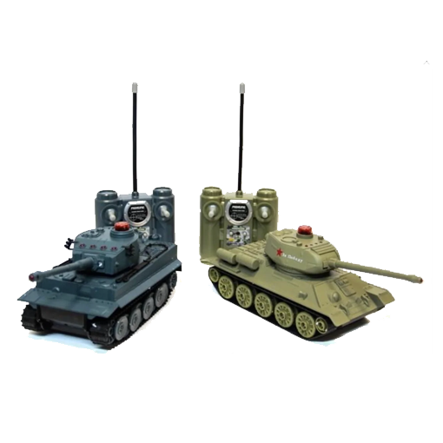
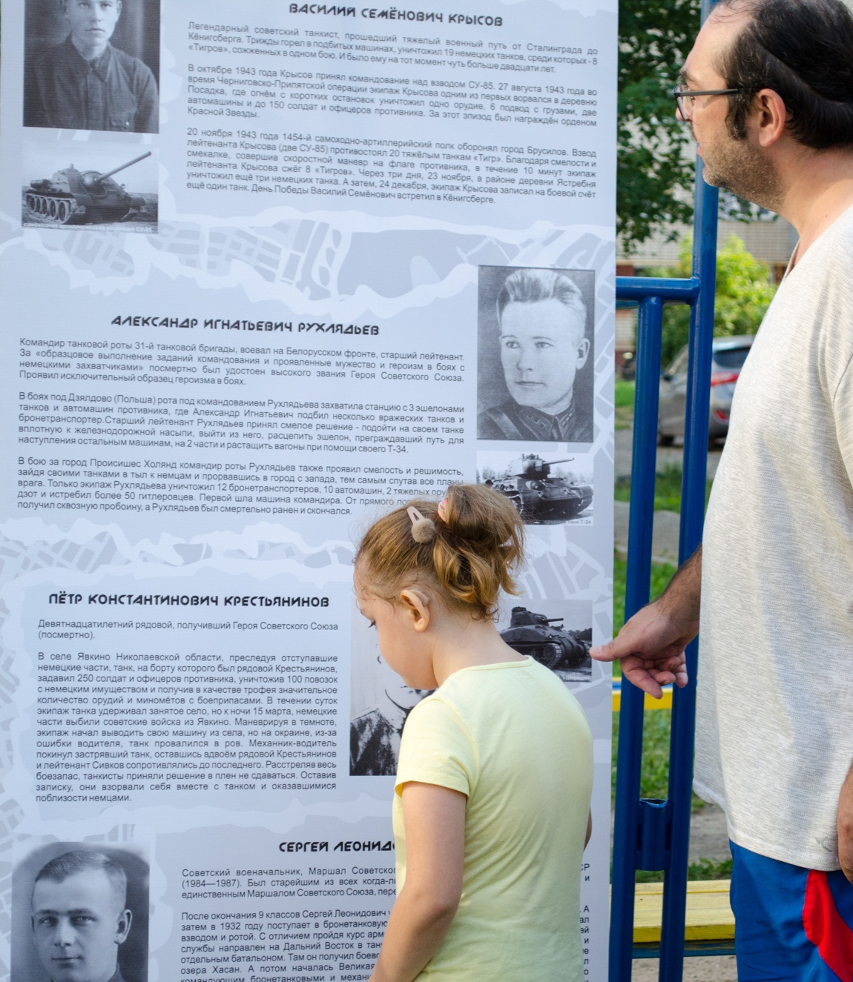
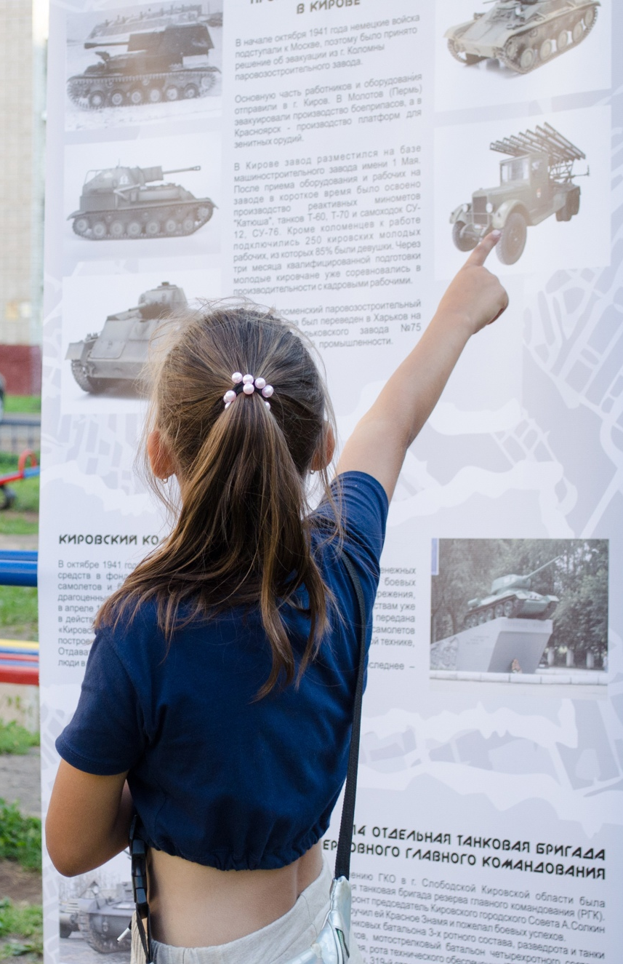
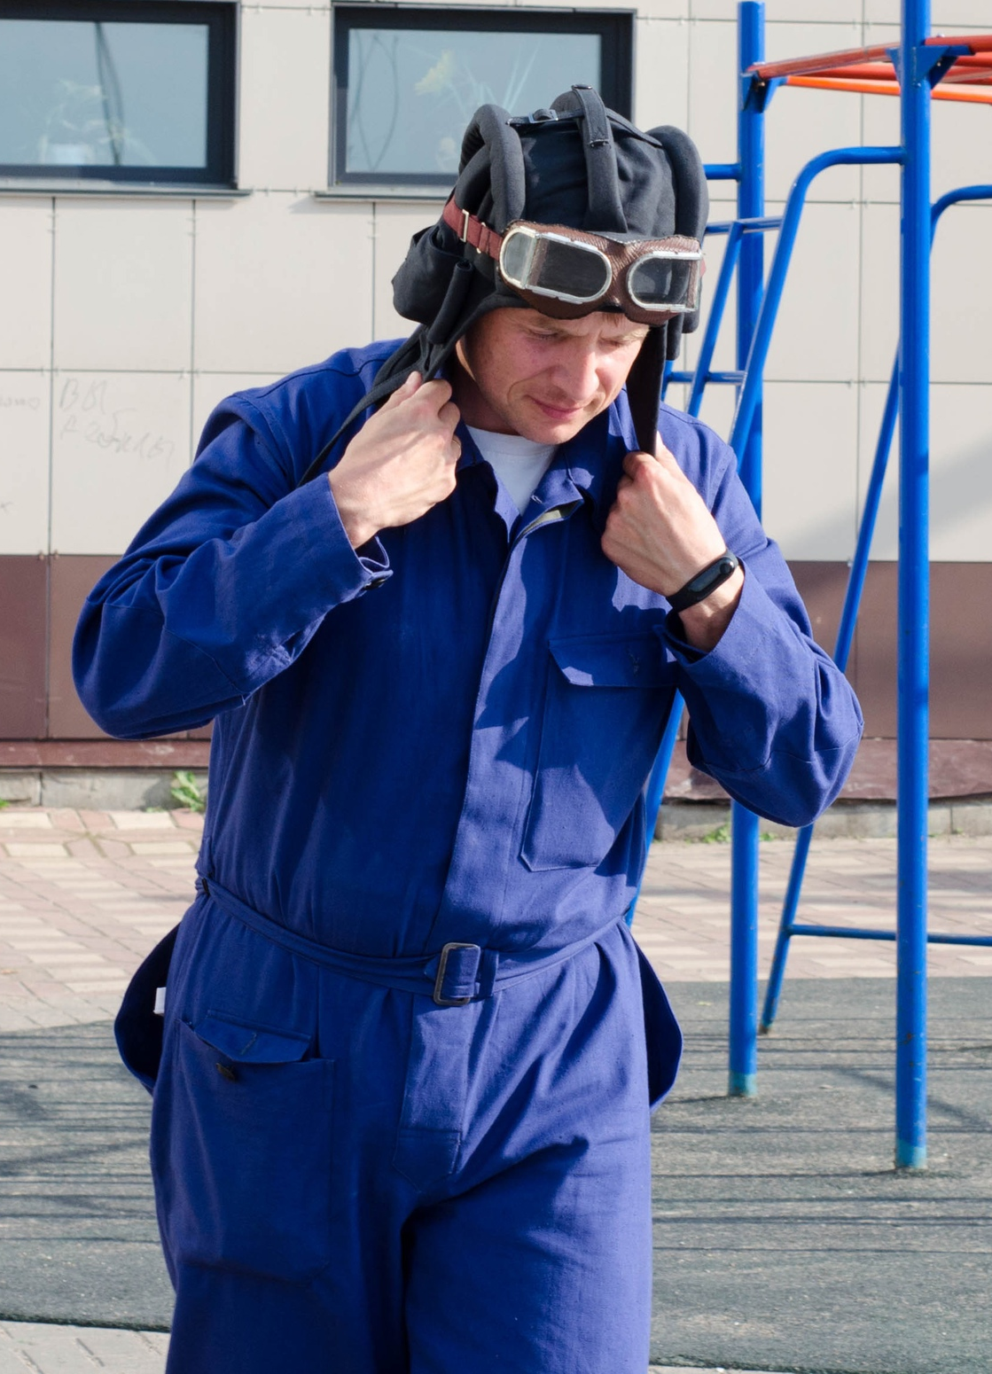
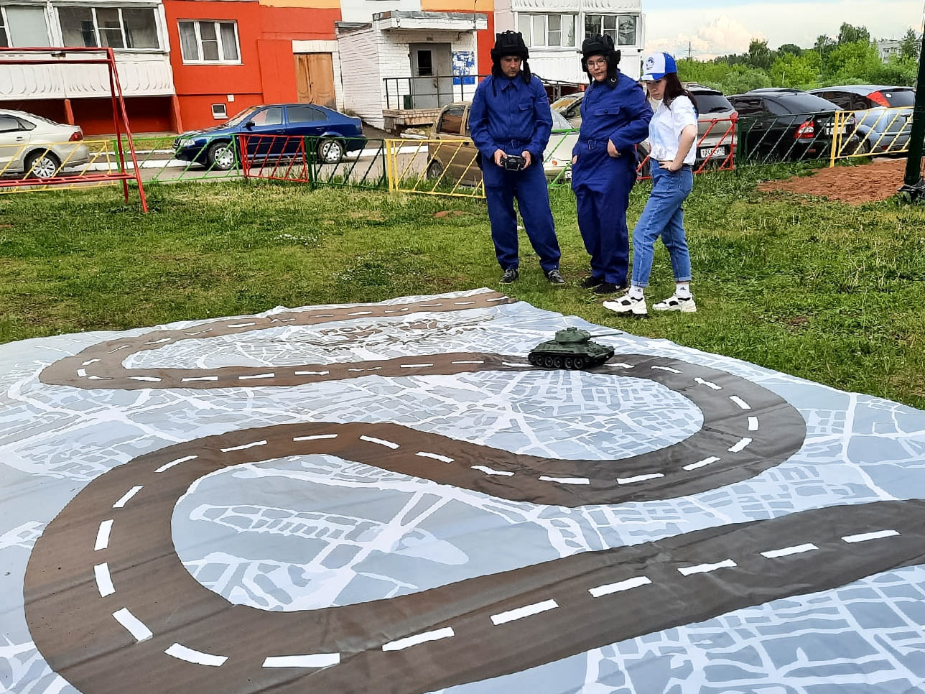
Софинансирование и опыт команды

Slide 6
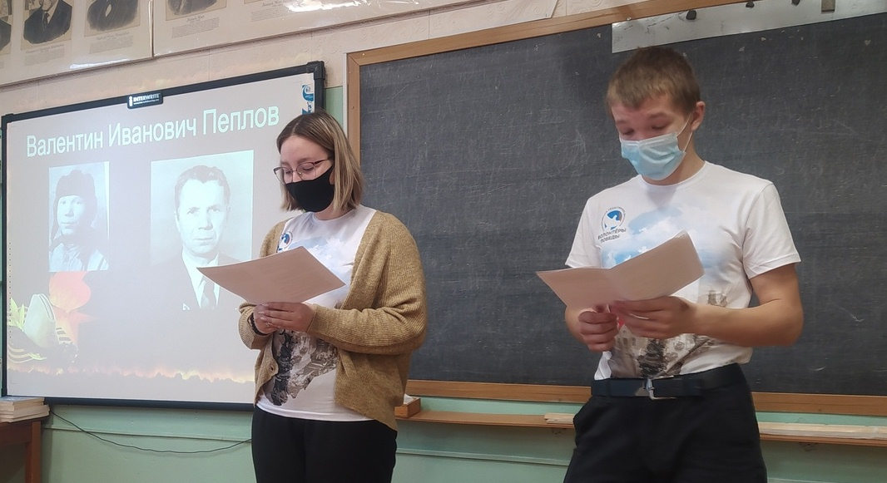
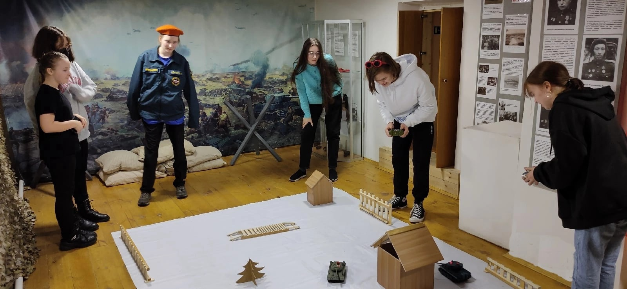
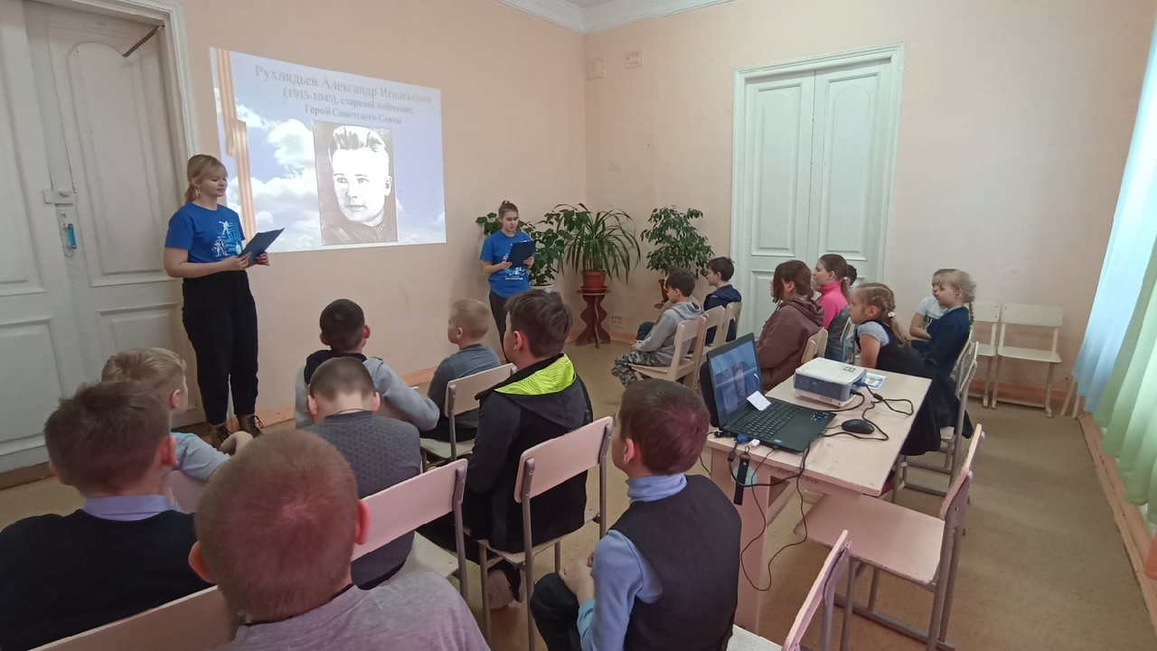
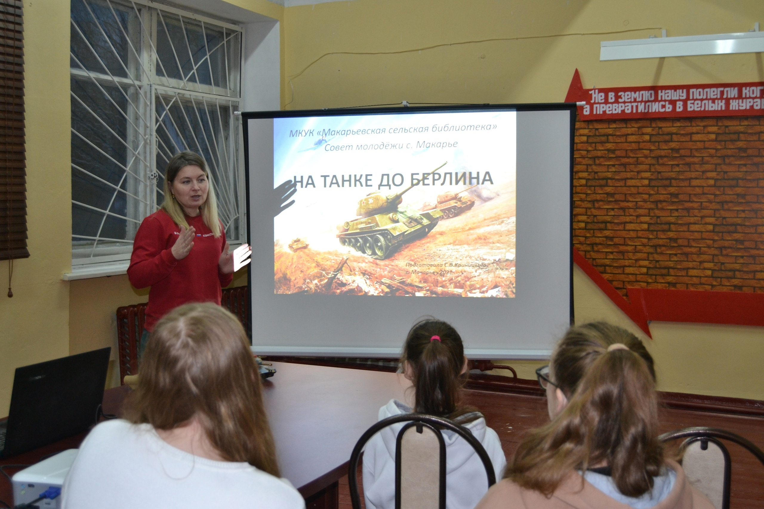
Результаты проекта 2021 – 2022 гг.
Разработано 6 уроков о земляках-танкистах;
Проведено более 100 уроков о танкистах времен Великой Отечественной войны в 6 районах Кировской области;
2000 подростков стали участниками уроков о танкистах.

Slide 7
Дальнейшее развитие
Реализация проекта в других регионах Кировской области;
Региональный чемпионат «Танковый биатлон» с использованием закупленного материала и оборудования
Привлечение внимания молодежи к изучению истории с помощью новых форм обучения

